Slide 1


Antivirusni programi
Izradile: Matilda Ađić Ivančir
Ana Detoni
Modul: Računalni dizajn i aplikacije u tekstilu
SIU: Uvod u računalni dizajn tekstila

Slide 2

Što su antivirusni programi?
Antivirusni programi su softverski alati dizajnirani za zaštitu računala i drugih uređaja od zlonamjernog softvera (malware), uključujući viruse, trojanske konje, crve, spyware, adware i druge prijetnje.
Njihova osnovna funkcija je identificirati, izolirati i ukloniti zlonamjerne programe koji mogu ugroziti sigurnost sustava ili korisničkih podataka.

Slide 3
Ključne značajke antivirusnih programa:
Skener zlonamjernog softvera: redovito skeniranje sustava u potrazi za poznatim zlonamjernim datotekama.
Real-time zaštita: kontinuirano nadgledanje aktivnosti na računalu kako bi se odmah otkrile i blokirale potencijalne prijetnje.
Automatska ažuriranja: redovita ažuriranja virusnih definicija kako bi se zaštita održavala protiv najnovijih prijetnji.
Izolacija i uklanjanje: kada se otkrije zlonamjerni softver, antivirus može izolirati datoteku kako bi spriječio daljnje oštećenje i ukloniti je
Zaštita od phishinga: mnogi antivirusni programi nude zaštitu od lažnih web stranica koje pokušavaju ukrasti osobne podatke
Firewall: neki antivirusni programi uključuju firewall koji kontrolira ulazne i izlazne mrežne veze kako bi spriječili neautorizirani pristup

Slide 4
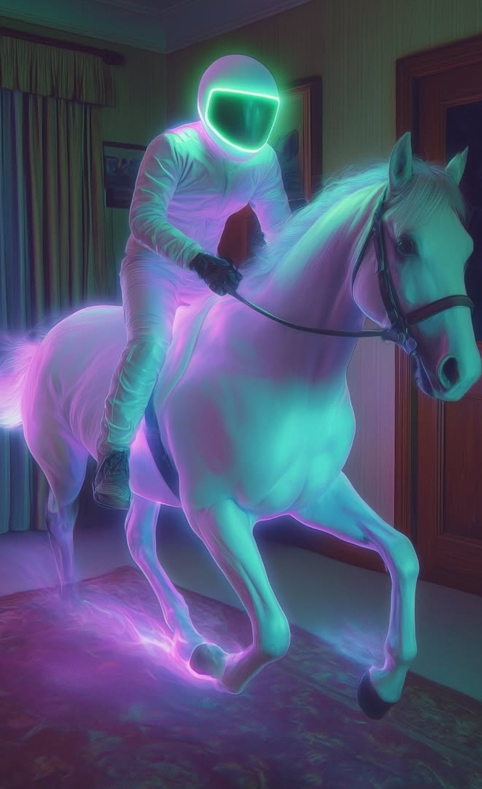
Primjeri antivirusnih programa:
Norton Antivirus
McAfee
Kaspersky
Bitdefender
Avast
Antivirusni programi igraju ključnu ulogu u održavanju sigurnosti i integriteta računala i mreža, štiteći korisnike od potencijalno štetnih softverskih prijetnji.

Slide 5
Učenje kroz istraživanje
Zadatak: Istražiti aktualne internetske usluge, programske pakete i antivirusne programe
Grupa A: Internetske usluge (npr. Google Drive, Dropbox, Zoom)
Grupa B: Programske pakete (npr. Microsoft 365, Adobe Creative Cloud, AutoCAD)
Grupa C: Antivirusni programi (npr. Norton, McAfee, Bitdefender)
Vrijeme za izradu zadatka: 2 školska sata

Slide 6
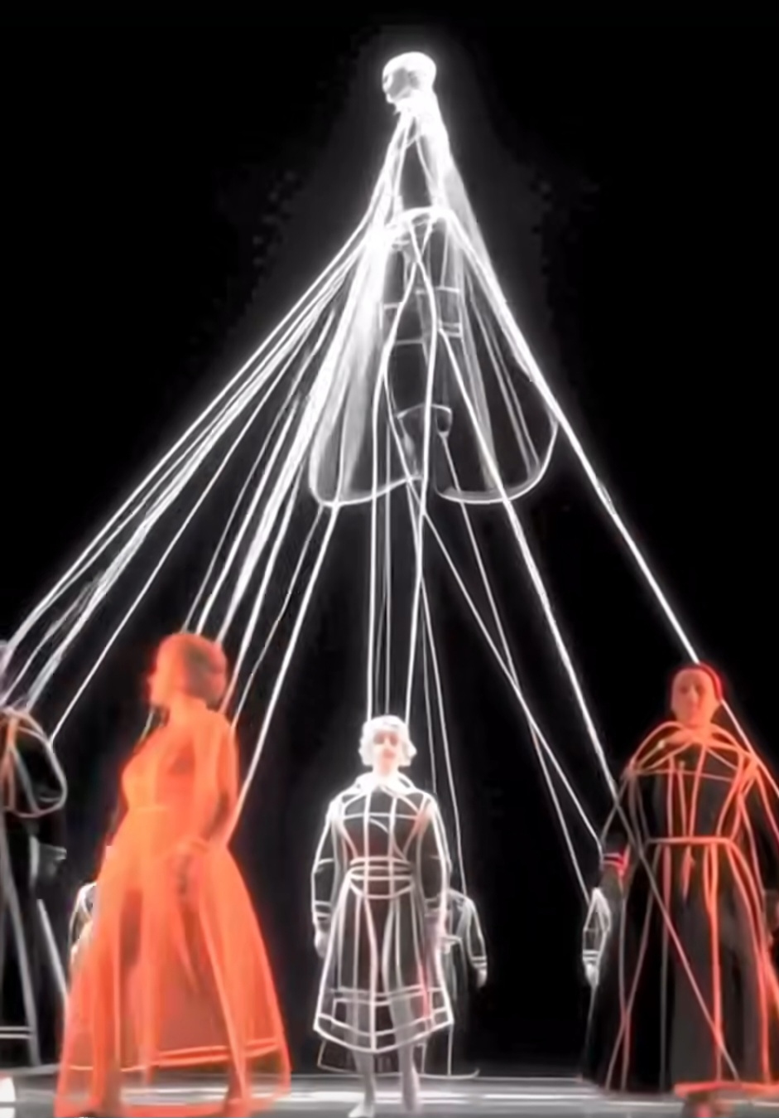
Svaka grupa treba istražiti dodijeljenu temu i odgovoriti na sljedeća pitanja:
  Koje su glavne funkcije usluge/programa?
  Koje su prednosti i nedostaci?
  Kako se koristi u svakodnevnom životu?
  Koji su ključni konkurenti i kako se razlikuju?

Slide 7

Istraživanje u obliku prezentacije (PowerPoint ili Google slides)
  Prezentacija treba sadržavati:
  1. Kratak uvod o temi
  2. Glavne informacije i analize
  3. Vizualne elemente (grafikone, slike)
  4. Zaključke i preporuke

Slide 8

Izlaganje:
  Svaka grupa će predstaviti svoje rezultate razredu, uz mogućnost postavljanja pitanja od strane drugih učenika.
  Vrijeme trajanja izlaganja : 1 školski sat

Slide 9
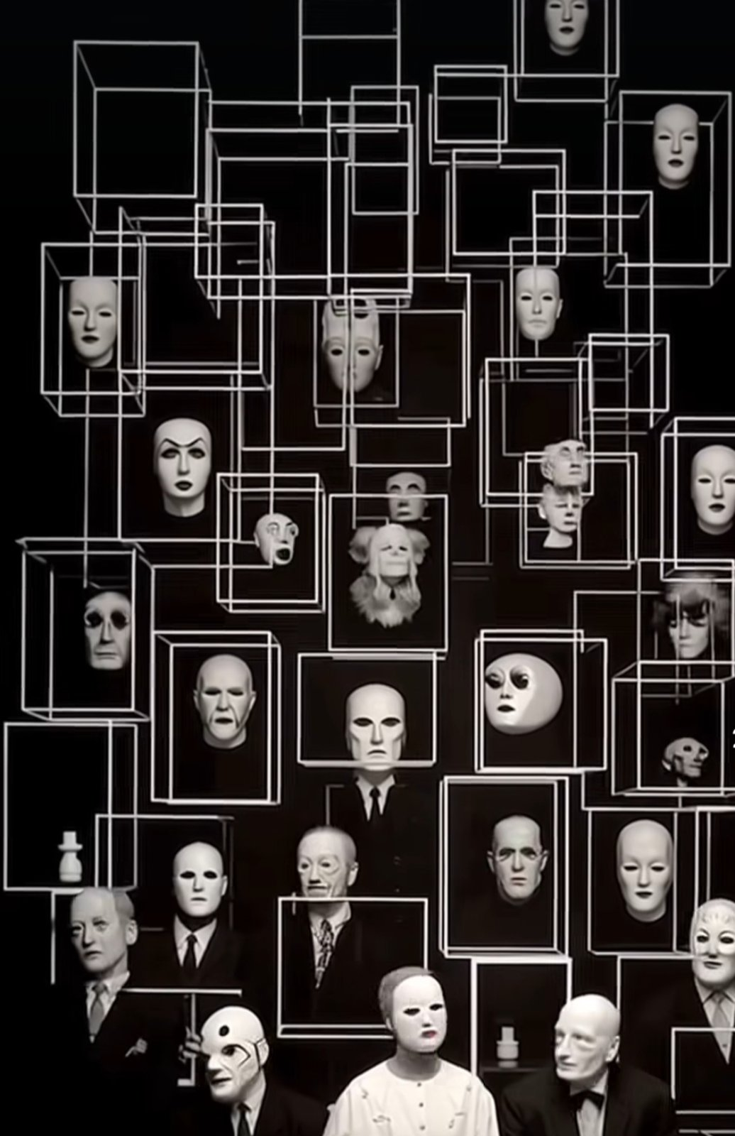
Možete početi, SRETNO!!!!

